Slide 1
BGWE1
Mgr. Vlastislav Kučera, Ph.D.
boxy, margin, padding, border

Slide 2
Obsah přednášky
Boxy
Vlastnosti
  width
  height
  padding
  border
  margin

Slide 3
Boxy
jsou generovány pro prvky v rámci stromu dokumentu
každý box má
  oblast obsahu (obsah)
  oblast výplně (výplň)
  oblast orámování (orámování)
  oblast okrajů (okraje)
okraje, výplň a orámování se dále dělí na horní, pravý, dolní a levý
šířka boxu
  součet levých i pravých okrajů, orámování a výplní a šířky obsahu
výška boxu
  součet horních i dolních okrajů, orámování a výplní a výšky obsahu

Slide 4
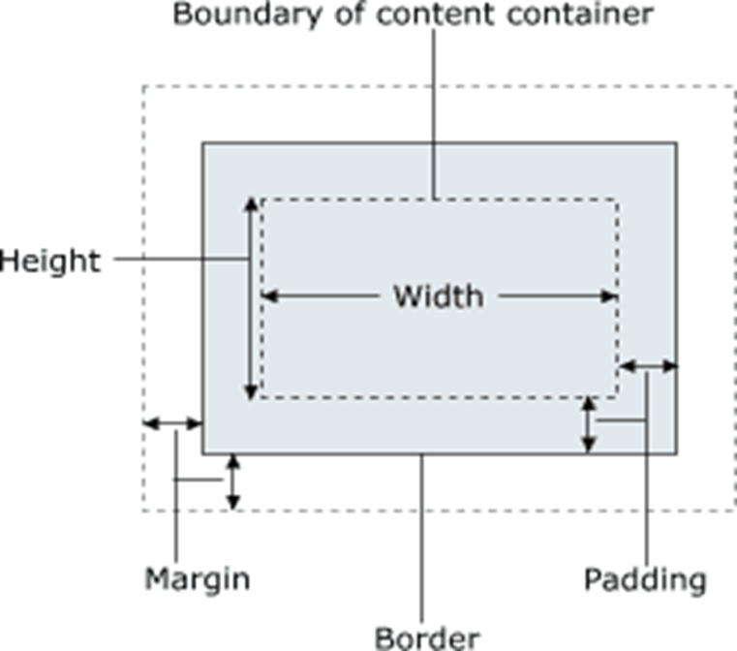
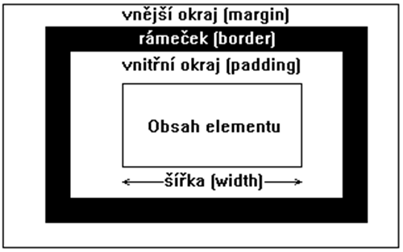
Boxy

Slide 5
Boxy – výpočet šířky/výšky – př.
zadání:
  box{width: 200px; height: 100px; border: 5px solid black; padding: 20px;
  margin: 10px;}
šířka:
  = 10 + 5 +20 + 200 + 20 + 5 + 10 = 270px
výška:
  = 10 + 5 + 20 +100 + 20 + 5 +10 = 170px

Slide 6
Vlastnost height
určuje výšku obsahu blokových prvků
hodnoty
  auto, "velikost", "procenta", inherit
výchozí hodnota
  auto
význam hodnot
  auto – výška závisí na hodnotách ostatních vlastností
  "velikost" – určuje pevnou výšku; pouze kladné hodnoty
  "procenta" – určuje výšku v procentech z výšky boxu generovaného obsahujícím blokem
  inherit – hodnota se zdědí po rodičovském prvku
př. – priklad-height.html

Slide 7
Vlastnost width
určuje šířku obsahu generovaného blokovými prvky
hodnoty
  auto, "velikost", "procenta", inherit
výchozí hodnota
  auto
význam hodnot
  auto – šířka je odvislá od hodnot ostatních vlastností
  "velikost" – určuje pevnou šířku dané velikosti
  "procenta" – určuje šířku v procentech z boxu generovaného obsahujícím prvkem
  inherit – hodnota se zdědí po rodičovském prvku
př. – priklad-width.html

Slide 8
Vlastnost padding
určuje velikost výplně
sdružená vlastnost, která umožňuje současné nastavení dílčích vlastností padding-top(right, bottom, left)
hodnoty – viz. dílčí vlastnosti

Slide 9
padding - zápis
padding: 10px;
  bude nastavena výplň na 10px na všech stranách
padding: 10px 5px;
  nastavena výplň na 10px nahoře a dole, 5px po stranách
padding: 10px 5px 2px;
  výplň nastavena na 10px nahoře, 5px po stranách a 2px dole
padding: 10px 5px 2px 1px;
  výplň nastavena na 10px nahoře, 5px vpravo, 2px dole a 1px vlevo

Slide 10
Vlastnost padding-top(right, bottom, left)
určuje velikost horní(pravé, spodní, levé) výplně
hodnoty
  "velikost", "procenta", inherit
výchozí hodnota
  0
význam hodnot
  velikost – nastaví pevnou velikost výplně
  procenta – nastaví velikost výplně v procentech z šířky obsahujícího bloku generovaného prvku

Slide 11
Vlastnost margin
určuje velikost okraje prvku
sdružená vlastnost, která umožňuje současné nastavení dílčích vlastností margin-top(right, bottom, left)
hodnoty – viz. dílčí vlastnosti

Slide 12
margin - zápis
margin: 10px;
  bude nastaven okraj na 10px na všech stranách
margin : 10px 5px;
  nastaven okraj na 10px nahoře a dole, 5px po stranách
margin : 10px 5px 2px;
  nastaven okraj na 10px nahoře, 5px po stranách a 2px dole
margin : 10px 5px 2px 1px;
  nastaven okraj na 10px nahoře, 5px vpravo, 2px dole a 1px vlevo

Slide 13
Vlastnost margin-top(right, bottom, left)
určuje velikost horního(pravého, spodního, levého) okraje
hodnoty
  "velikost", "procenta", inherit
výchozí hodnota
  0
význam hodnot
  velikost – nastaví pevnou velikost okraje; záporné hodnoty jsou povoleny
  procenta – nastaví velikost okraje v procentech z šířky obsahujícího bloku

Slide 14
Vlastnost border
ovlivňuje šířku, barvu a styl orámování
sdružená vlastnost border umožňuje nastavit najednou shodnou šířku, barvu a styl všem čtyřem orámováním boxu
nelze nastavit sdruženou vlastností, narozdíl od margin a padding, různý vzhled orámování na jednotlivých stranách
zápis border:1px solid red; nastaví šířku orámování na 1px, styl na plnou čáru a barvu na červenou

Slide 15
Vlastnost border-top(right, bottom, left)
tato sdružená vlastnost nastavuje šířku, styl a barvu horním (pravému, spodnímu, levému) orámování boxu
totožný zápis jako u border, tedy border-top:1px solid red; nastaví šířku orámování nahoře na 1px, styl na plnou čáru a barvu na červenou
podobně u ostatních

Slide 16
Vlastnost border-top(right, bottom, left)-color
určuje barvu horního(pravého, spodního, levého) orámování boxu
hodnoty
  "barva", inherit
výchozí hodnota
  hodnota vlastnosti color
význam hodnot
  barva – totožná jako u vlastnosti color

Slide 17
Vlastnost border-top(right, bottom, left)-style
určuje styl čáry horního(pravého, spodního, levého) orámování boxu
hodnoty
  none, hidden, dotted, dashed, solid, double, groove, ridge, inset, outset, inherit
výchozí hodnota
  none

Slide 18
Vlastnost border-top(right, bottom, left)-style
význam hodnot
  none – žádné orámování
  hidden – totéž jako none
  dotted – tečkovaná čára
  dashed – přerušovaná
  solid – souvislá (plná)
  double – dvojitá plná
  groove – čára vypadá, jako by byla zaříznutá do plátna
  ridge - opak groove
  inset – čára je vykreslena tak, že celý box vypadá, jako by byl ponořený do plátna
  outset – opak inset
př. – border.html

Slide 19
Vlastnost border-top(right, bottom, left)-width
určuje šířku oblasti horního(pravého, spodního, levého) orámování boxu
hodnoty
  thin, medium, thick, "velikost", inherit
výchozí hodnota
  medium
význam hodnot
  thin – tenké orámování
  medium – středně silné orámování
  thick – silné orámování
  "velikost" – explicitní hodnota; nesmí být záporná
pozn: síla obou čar a prostoru mezi nimi u hodnoty double (vlastnost border-style) se rovná hodnotě border-width

Slide 20
Vlastnost border-color
nastavuje barvu orámování boxu
není-li definována, nabývá její vypočítaná hodnota hodnoty vlastnosti color téhož prvku
podrobnosti viz. vlastnost border-top(...)-color
nastavení podobné jako u padding(margin)
zadaná
  1 hodnota – stejné orámování na všech stranách
  2 hodnoty – 1. hodnota pro horní a dolní, 2. hodnota pro pravé a levé
  3 hodnoty – 1. hodnota pro horní, 2. hodnota pro pravé a levé, 3. hodnota pro spodní
  4 hodnoty – 1. hodnota pro horní, 2. pro pravé, 3. hodnota pro spodní a 4. hodnota pro levé

Slide 21
Vlastnost border-style
nastavuje styl čáry orámování na všech čtyřech stranách boxu
podrobnosti viz. vlastnost border-top(...)-style
nastavení podobné jako u padding(margin)
zadaná
  1 hodnota – stejné orámování na všech stranách
  2 hodnoty – 1. hodnota pro horní a dolní, 2. hodnota pro pravé a levé
  3 hodnoty – 1. hodnota pro horní, 2. hodnota pro pravé a levé, 3. hodnota pro spodní
  4 hodnoty – 1. hodnota pro horní, 2. pro pravé, 3. hodnota pro spodní a
  4. hodnota pro levé

Slide 22
Vlastnost border-width
nastavuje šířku oblasti (tloušťku) orámování na všech čtyřech stranách boxu
podrobnosti viz. vlastnost border-top(...)-width
nastavení podobné jako u padding(margin)
zadaná
  1 hodnota – stejné orámování na všech stranách
  2 hodnoty – 1. hodnota pro horní a dolní, 2. hodnota pro pravé a levé
  3 hodnoty – 1. hodnota pro horní, 2. hodnota pro pravé a levé, 3. hodnota pro spodní
  4 hodnoty – 1. hodnota pro horní, 2. pro pravé, 3. hodnota pro spodní a
  4. hodnota pro levé

Slide 23
Vlastnost border-radius
definování zaoblených rohů
definice podobná jako u margin
border-radius: 10px – poloměr zakulacení bude ve všech rozích stejné
border-radius: 10px 5px 8px 7px
  10px – levý horní roh, 5px – pravý horní roh, 8px – pravý dolní roh, 7px – levý dolní roh
dílčí vlastnosti:
  border-top-left-radius, border-top-right-radius, border-bottom-right-radius, border-bottom-left-radius
nejen kulaté, ale i elipsovité rohy
  border-radius: 20px / 10px

